Slide 1

المحاضرة العاشرة
التعليم المتنقل (الجوال)

Slide 2
محاور المحاضرة
الأجهزة المتنقلة.
الخدمات التي تقدمها الأجهزة المتنقلة.
مفهوم التعليم المتنقل.
خصائص و سمات التعليم المتنقل.
جوانب محدودية التعليم النقال.

Slide 3
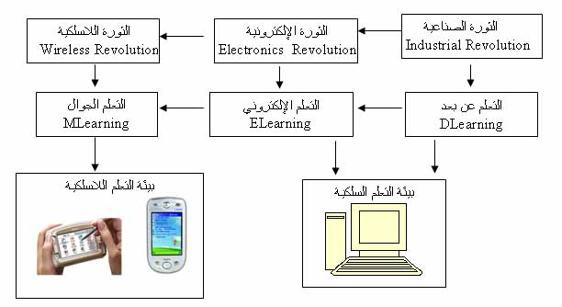
مر العالم بالعديد من الثورات التي كان لها اثر كبير في شتى مناحي الحياة فكانت الثورة الصناعية في القرن الثامن عشر والقرن التاسع عشر، ثم جاءت الثورة الإلكترونية في ثمانينات القرن الماضي، ثم ظهرت الثورة اللاسلكية في نهاية القرن الماضي وبداية القرن الحالي.

Slide 4
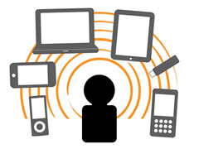
فما هي الثورة اللاسلكية؟

Slide 5
الأجهزة المتنقلة
هي أجهزة إلكترونية تستخدم كأداة اتصالات وكجهاز حاسوب جيبي وتستخدم في الغالب شاشة صغيرة للمخرجات، وتستخدم نفس الشاشة اللمس، أو تستخدم لوحة مفاتيح صغيرة للمدخلات و للتحكم، و يمكنها الاتصال بشبكة الاتصالات اللاسلكية من خلال موجات الراديو، أو البث عبر الأقمار الصناعية.

Slide 6
أنواع الأجهزة المتنقلة
الهواتف النقالة.
المساعدات الرقمية.
الحواسيب الشخصية الصغيرة.
الهواتف الذكية.
الحاسوب النقال.

Slide 7
الخدمات التي تقدمها الأجهزة المتنقلة
الاتصالات الهاتفية.
استقبال القنوات التلفزيونية الرقمية.
الاستماع للإذاعات في نقل حي و مباشر.
مشاهدة الفيديو و الاستماع للأصوات.
خدمة الرسائل.
خدمة تصفح الانترنت.
خدمة البلوتوث.
خدمة الاتصال و النقل الفائقة.

Slide 8
الخدمات التي تقدمها الأجهزة المتنقلة
خدمة تزامن البيانات مع الحاسوب الشخصي.
خدمات لذوي القدرات المحدودة.
خدمة تحديد المواقع الجغرافية (GPS).
التجارة الخلوية.
الألعاب و الترفيه.
التصوير الرقمي.

Slide 9
مفهوم التعليم المتنقل
هو شكل من أشكال التعلم عن بعد يتم من خلال استخدام الأجهزة اللاسلكية الصغيرة، والمحمولة يدويا مثل الهواتف النقالة، والمساعدات الرقمية الشخصية، والهواتف الذكية، والحواسيب الشخصية الصغيرة، وكذلك أجهزة الحاسوب المحمولة.
و فكرة التعليم النقال تقوم على استخدام ما نحمله في أيدينا من هواتف جوالة وأجهزة محمولة و توظيفها في العملية التعليمية.

Slide 10
خصائص و سمات التعليم النقال
يسهل التعلم في كل وقت ومكان.
توفير المساحات المكانية.
حرية التعلم والتفاعل دون التقيد بمكان معين.
تحسين مهارات الكتابة اليدوية لدى الطلاب.
سهولة تبادل الرسائل.
انخفاض التكلفة نسبيا.
الأجهزة المتنقلة أكثر ملائمة للمتعلمين ذوي الاحتياجات الخاصة.
سهولة تسجيل المحاضرات باليد أو الصوت.

Slide 11
جوانب محدودية التعليم النقال
محدودية الذاكرة والقدرات الحسابية.
صغر حجم شاشات الأجهزة المتنقلة.
تنوع أنظمة التشغيل وصغر سعة التخزين.
صعوبة الطباعة.
سهولة الضياع أو السرقة.
قضايا اختراق الشبكات اللاسلكية .
صعوبة تصميم وإعداد المناهج الدراسية المناسبة.

Slide 12
التجارب العالمية في استخدام التعليم المتنقل
الجامعة العربية المفتوحة.
جامعة الملك فيصل.
جامعة انتركونتننتال الأمريكية.
جامعة موناش في أستراليا.
جامعة كاليفورنيا.
معهد ماشوستس للتكنولوجيا.

Slide 13
انتهت المحاضرة

